Slide 1

AB27 Kimya Endüstrisi: Son Gelişmeler (2025 3. Çeyrek)
To replace the background image:
1/Go to Slide Master (Menu “View”)
2/Right-click on the image
3/Select “Replace image…”
4/Close the Slide Master
Dr Moncef Hadhri
Chief Economist
mha@cefic.be

Slide 2
AB27 kimya sektörü zor durumda
Kimya endüstrisindeki mevcut durum endişe vericidir. Kimya şirketleri çok zorlu bir küresel ekonomik ortamla karşı karşıyadır. Avrupa'da enerji maliyetleri dünyanın en yüksekleri arasında yer almaya devam etmekte ve talep hala tatmin edici düzeyde değildir.
Sektör, özellikle Çin'den gelen şiddetli rekabetle karşı karşıya kalmaya devam etmektedir. Avrupa ekonomisinin itici gücü olan dış ticaret, kayda değer bir iyileşme göstermemektedir.
Enerji fiyatları konusunda harekete geçilmemesi, sektörün temel endişesi olmaya devam etmektedir. Ayrıca, geçmişte işe yarayan çözümler artık sınırlarına ulaşmış görünmektedir: Avrupa, açık bir pazar olması ve eşsiz düzeydeki düzenlemelerinden dolayı zorluklar yaşamakta ve şu anda kritik bir aşamaya girmiştir. Avrupa kimya sektörü, bu eğilimlerin bir yansıması olarak, uluslararası pazara daha fazla ihracat yapmakta zorlanmakta ve önemli bir ithalat dalgasıyla karşı karşıya bulunmaktadır.
Belirsizlik yatırımları olumsuz etkilemeye devam ederken, 2025-2026 için tahminler de kötü. Kimya sektöründeki kapanışların sayısı sanayisizleşmeye neden oluyor ve bu durum maliyet avantajı sunan ülkelerin yararına sonuçlar doğuruyor.

Slide 3
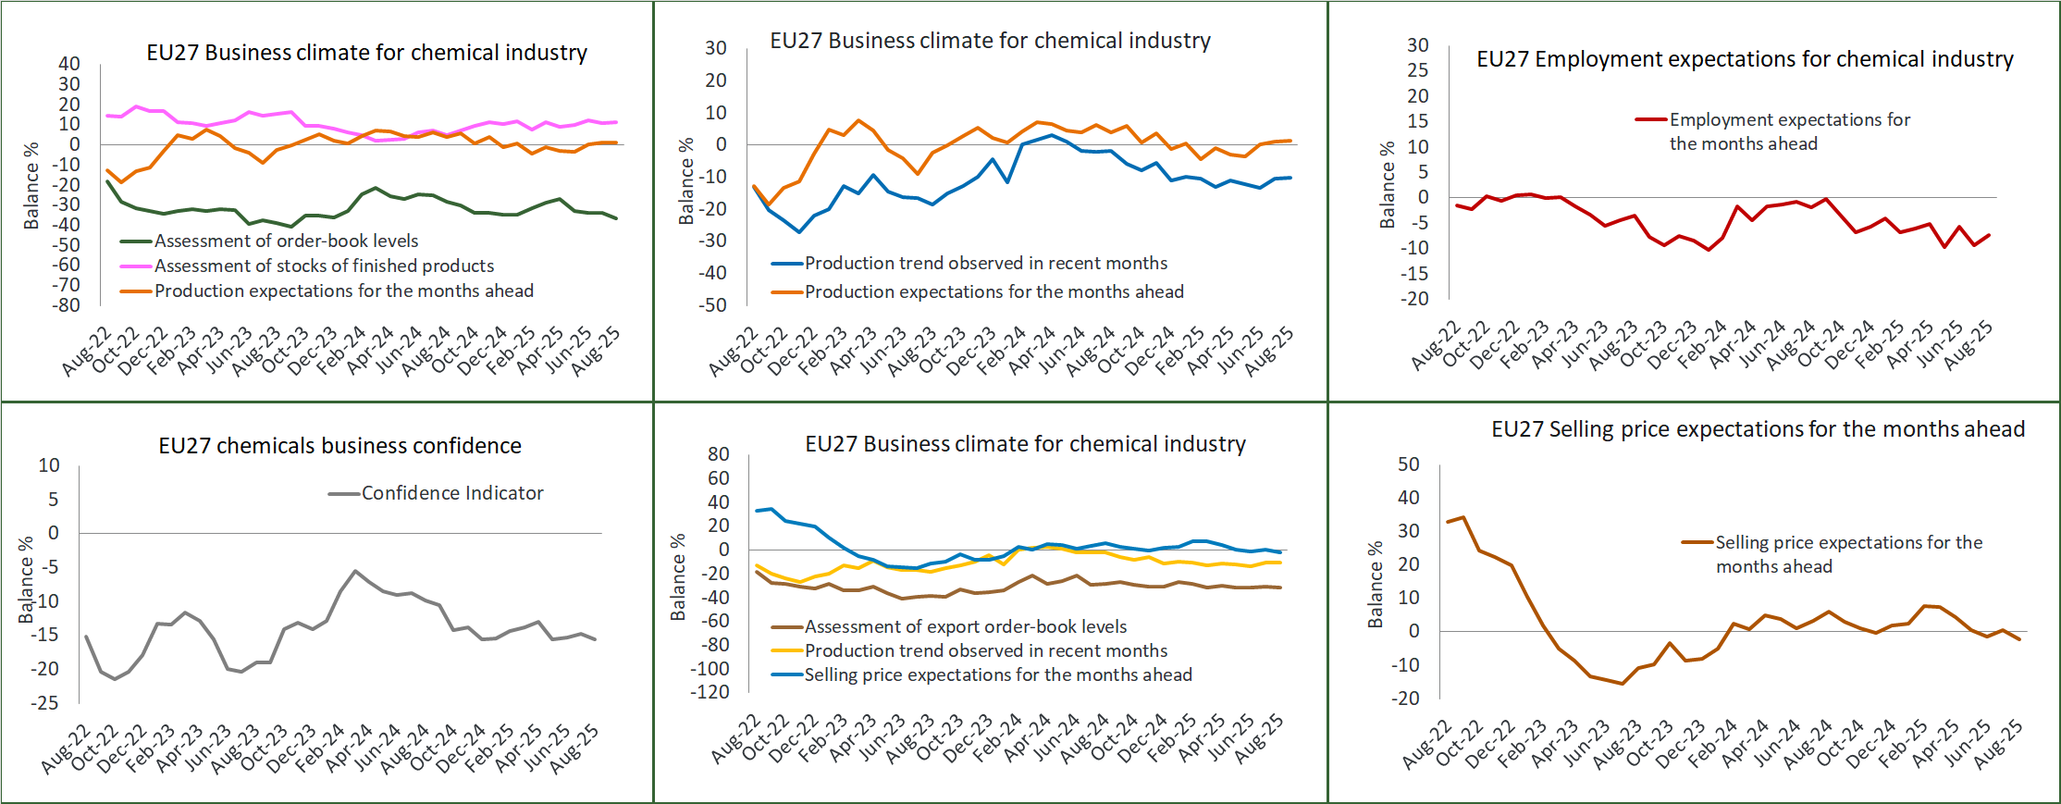
AB27 kimya sektöründe iş güveni 2025 yılında da zayıf seyrini sürdürüyor (Ocak-Ağustos)
Kaynak: AB Komisyonu iş ve tüketici anketi sonuçları: Anketlerden elde edilen cevaplar, olumlu ve olumsuz cevap verenlerin yüzdeleri arasındaki fark olarak hesaplanan dengeler şeklinde toplanmıştır.
Notes:
EU27 chemicals business confidence remains weak in 2025 (Jan-Aug)
According to the latest EU Commission business and consumer survey, confidence in the EU27 chemical industry significantly deteriorated in 2025 (Jan-Aug) compared to the same period of 2024. Among the largest EU27 economies, the confidence indicator declined sharply in Germany (-8.5) and France (-7.7), while Belgium saw a modest improvement (+1.9). Confidence deteriorated significantly in Poland (-5.3), Italy (-5.2), Spain (-5.1), and the Netherlands (-4.8). The EU27 chemicals business environment has been facing a limited demand since March 2022.

Slide 4
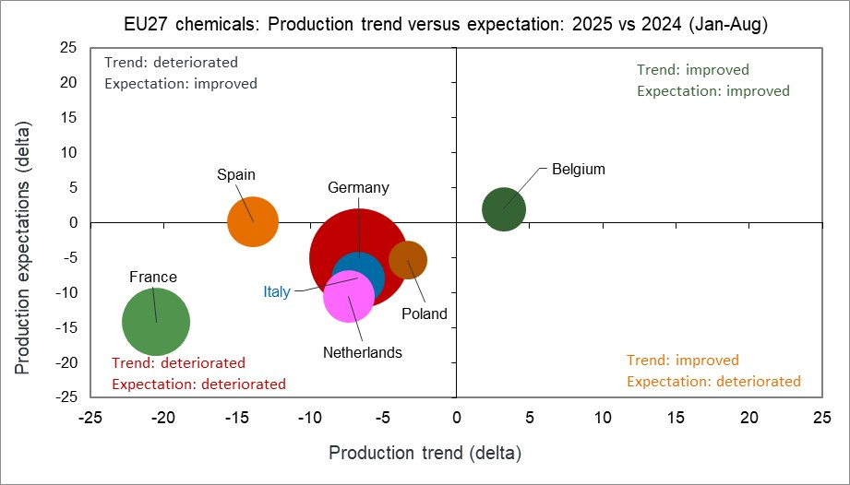


AB27 kimya sektör duyarlılığı 2025'te (Ocak-Ağustos) kötüleşti
AB27 kimyasalları: Üretim trendi ve beklentiler: 2025 ile 2024 karşılaştırması
(Ocak-Ağustos)
Trend: kötüleşti
Beklenti: iyileşti
Trend: iyileşti
Beklenti: iyileşti
Üretim beklentileri (delta)
Trend: iyileşti
Beklenti: kötüleşti
Trend: kötüleşti
Beklenti: kötüleşti
Üretim trendi (delta)
Kaynak: AB Komisyonu iş ve tüketici anket sonuçları: Anketlerden elde edilen cevaplar, olumlu ve olumsuz cevap verenlerin yüzdeleri arasındaki fark olarak hesaplanan dengeler şeklinde toplanmıştır. Baloncukların boyutu, 2024 yılı için kimyasal satışlarının ülkeye katkısı dikkate alınarak hesaplanmıştır.
Notes:
EU27 chemicals business sentiment deteriorated in 2025 (Jan-Aug)
The chart below provides a snapshot of the business sentiment in the chemical industry, comparing the first eight months of 2025 to the same period in 2024. Business sentiment is based on two parameters from the European Commission survey data: (i) 'Production trend observed in recent months, and (ii) production expectations for the months ahead. The results align with expectations: most key countries fall within the “red box”, indicating a deterioration in 2025 compared to 2024 in both production trends and future expectations.

Slide 5
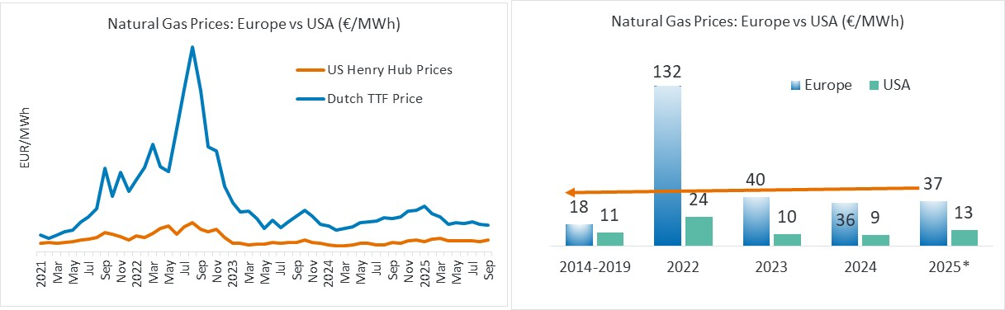
Avrupa'da gaz fiyatları kriz öncesi seviyelerin üzerinde seyrediyor
2025 yılında Avrupa'da gaz fiyatları (Ocak-Eylül): Kriz öncesi seviyelerin (2014-2019) 2,1 katı
ABD ile karşılaştırıldığında, Avrupa'da gaz fiyatı (Ocak-Eylül 2025) 2,9 kat daha yüksektir ve bu da Avrupa'yı rekabet açısından dezavantajlı bir konuma getirmektedir.
Kaynak ICE Hollanda TTF Doğal Gaz Vadeli İşlemleri Tarihsel Fiyatları - Investing.com ve INSEE Petrol Fiyatları verileri ve ICIS
Notes:
European gas prices remain above the pre-crisis levels
The chemical industry is energy-intensive using about 25 to 50% of the natural gas it purchases as raw material, while the rest is used to generate steam and power for plants and processes. Chemicals are therefore highly impacted by gas prices. Access to reliable and competitive energy sources is essential to maintain competitiveness. Upstream basic organic and inorganic chemicals, such as ethylene, propylene, ammonia, chlorine, and alkalis, are based on energy-intensive processes. At global level, gas prices in Europe were 2.9 times higher than those in the USA, placing Europe at a competitive disadvantage. The gap in natural gas prices between Europe and its competitors is projected to remain substantial between 2025 to 2030, further weakening the European industry’s competitive position in global chemical markets.

Slide 6
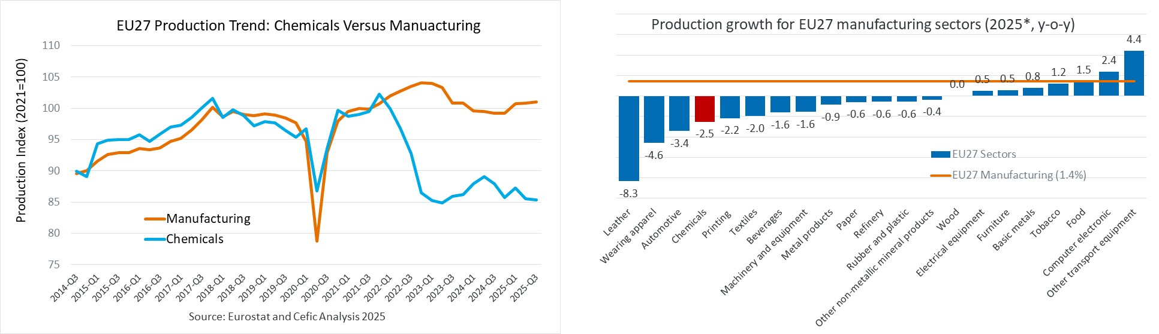

AB27 kimyasal talebi: 2025'in ilk dokuz ayı hayal kırıklığı yarattı
AB27 Üretim Trendleri: Kimya Sektörü ile İmalat Sektörünün Karşılaştırması
AB27 imalat sektörlerinde üretim büyümesi (2025*, y-o-y)
AB27 kimyasal üretimi* kriz öncesi seviyelerin (2014-2019) %10 altında kalmaya devam ediyor
Kaynak: Eurostat verilerine dayalı Cefic analizi, *2025 (Ocak-Eylül)
Notes:
EU27 chemical demand: First eight months of 2025 disappoint
From January to August 2025, output across the EU27 manufacturing sector rose by 1.3% compared to the same period in 2024. However, most downstream users of chemicals reported a decline in output. For instance, the automotive sector is still experiencing a significant decline of about 4.0%. The EU27 chemical industry itself reported a significant output decrease of 2.8%, far below the overall EU27 manufacturing average. The output of the EU27 chemical industry remains 10% below the pre-crisis levels of 2014 to 2019. Unfortunately, no strong positive changes have been observed so far and business expectations for most downstream users are still not encouraging.

Slide 7
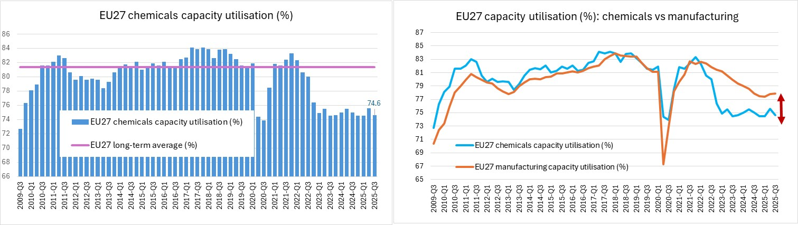
AB27 kimyasalların kapasite kullanımı sürekli bir şekilde düşük seviyede kalıyor
AB27 kimyasalların kapasite kullanımı 2025 yılının 3. çeyreğinde sınırlı ölçüde arttı
AB27 kimyasalların kapasite kullanımı, imalat sektörü seviyelerinin oldukça altında kalmaya devam ediyor
AB27 kimya sektörü, kriz öncesi kapasitesinin %9,5 altında faaliyet gösteriyor (2014–2019)
Kaynak: Eurostat verilerine dayanan Cefic analizi
Notes:
EU27 chemicals operating at 9.5% below pre-crisis capacity (2014–2019)
The EU27 chemical industry is still lacking a strong domestic demand since 2022, and production data confirm the view that the European chemical industry is at a breaking point. About approximately 15 million metric tons of announced capacities were set to be closed in Europe between 2023 and 2025. This number of site closures is well above the historical level observed in Europe in recent years. The chart below reports a decrease of capacity in the EU27 chemical industry from 75.6% in Q2-2025 to 74.6% in Q3-2025, in comparison with a long-term average of 81.3%.

Slide 8
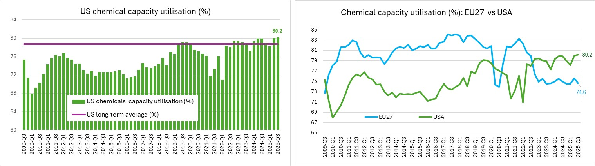
ABD'nin kimyasal kapasite kullanımı kayda değer düzeyde yüksek seyrediyor
ABD'nin kimya sektöründeki kapasite kullanımı, uzun vadeli ortalamanın (1991-2022) oldukça üzerinde seyretmeye devam ediyor
ABD kimya sektörünün kapasite kullanımı 2025 yılının üçüncü çeyreğinde hafifçe arttı
ABD kimyasal kapasite kullanımı (%)
Kimyasal kapasite kullanımı (%): AB27 vs ABD
Kaynak: Eurostat verilerine dayanan Cefic analizi

Slide 9
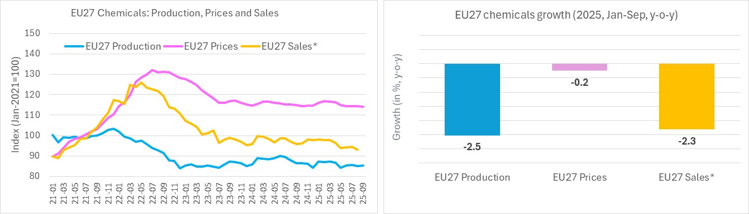
Zayıf talep, AB27 kimya satışlarını olumsuz etkilemeye devam ediyor
AB27 Kimyasallar: Üretim, Fiyatlar ve Satışlar*
AB27 kimyasallarda büyüme (2025, Ocak-Eylül, yıllık bazda)
Kaynak: Eurostat verilerine dayalı Cefic analizi, yalnızca Nace 20, *2025 (Ocak-Ağustos)
Notes:
Weak demand continues to weigh on EU27 chemicals sales
In 2025, EU27 chemical prices were at the same level as in 2024. Chemical sales in value decreased by 2.1% in the first half of 2025 compared to the same period in 2024. The high level of uncertainty is impacting deeply the European business community. Given the lack in demand growth, the European chemical industry production volumes have still not recovered. The ongoing low demand continues to weigh on EU27 chemical sales.

Slide 10
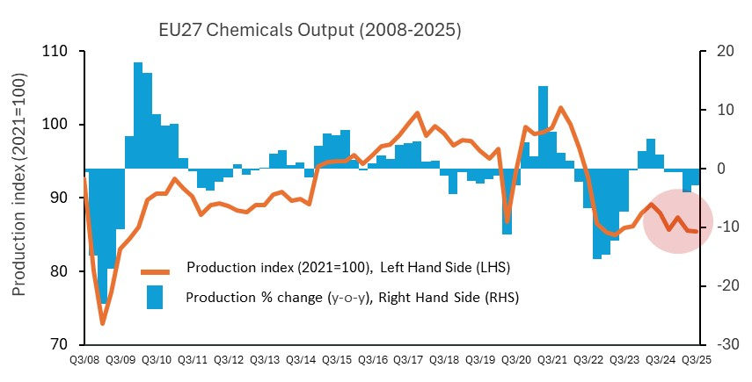
2025: AB27 kimyasal üretimi 2024 seviyelerinin %2,5 altında (Ocak-Eylül)
AB27 Kimyasal Üretimi (2008-2025)
Kaynak: Eurostat verilerine dayalı Cefic analizi, *2025 (Ocak-Eylül)
Notes:
January to August 2025: EU27 chemicals production 2.8% below 2024 levels
Data analysis shows that leading EU27 countries experienced different growth rates of chemical production during the first eight months of 2025 compared to the same period of 2024. The Netherlands registered a decline of 6.5%. France saw its production decrease by 5.0%. Spain reported a decrease of less than 1%. Germany and Italy posted a decrease of 3.6% and 1.7% respectively. Belgium benefited from a 1.2% increase. Poland registered a decline of 2.5%. Chemical production trends by country show a fragmented Europe. The economic environment in which European chemical companies are operating in 2025 is highly uncertain. The global economic outlook for 2025 is not very positive. EU27 chemicals output is expected to decrease by more than 2.0% in 2025, down from 2.5% growth achieved in 2024.

Slide 11
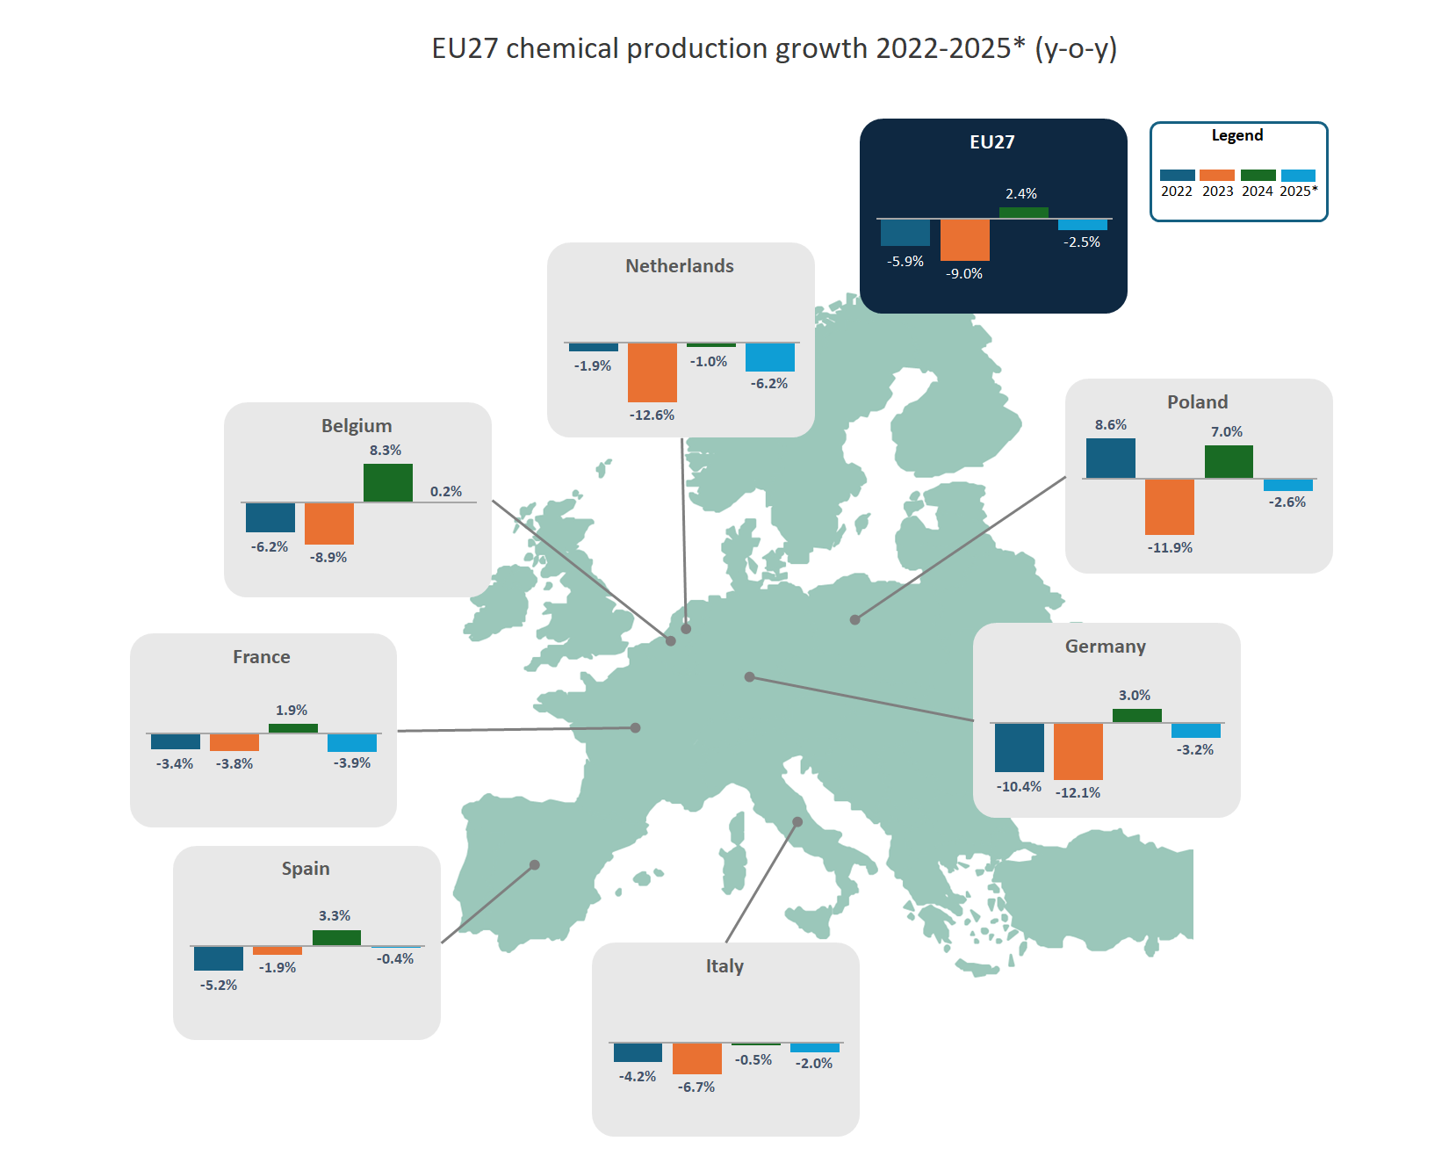
2025: AB27 kimyasal üretimi 2024 seviyelerinin %2,5 altında (Ocak-Eylül)
AB27 kimyasal üretim büyümesi 2022-2025* (y-o-y)
Kaynak: Eurostat verilerine dayalı Cefic analizi, *2025 (Ocak-Eylül)
Notes:
January to August 2025: EU27 chemicals production 2.8% below 2024 levels
Data analysis shows that leading EU27 countries experienced different growth rates of chemical production during the first eight months of 2025 compared to the same period of 2024. The Netherlands registered a decline of 6.5%. France saw its production decrease by 5.0%. Spain reported a decrease of less than 1%. Germany and Italy posted a decrease of 3.6% and 1.7% respectively. Belgium benefited from a 1.2% increase. Poland registered a decline of 2.5%. Chemical production trends by country show a fragmented Europe. The economic environment in which European chemical companies are operating in 2025 is highly uncertain. The global economic outlook for 2025 is not very positive. EU27 chemicals output is expected to decrease by more than 2.0% in 2025, down from 2.5% growth achieved in 2024.

Slide 12
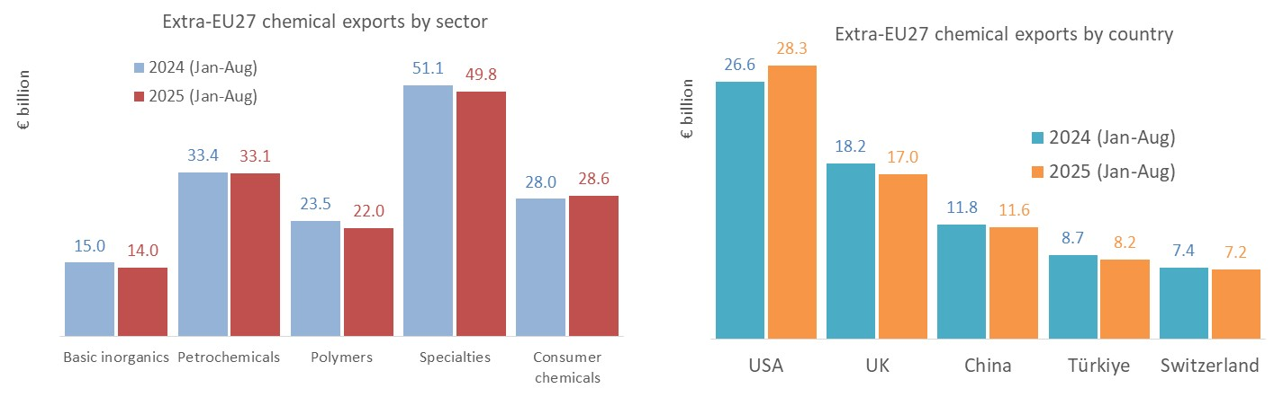
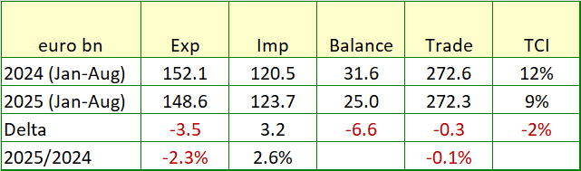
Ocak-Ağustos 2025: AB27 kimyasal ihracat değeri 2024 seviyelerinin altında
Sektörler bazında AB27-dışı kimyasal ihracat
Ülkeler bazında AB27-dışı kimyasal ihracat
Kaynak: Eurostat verilerine dayanan Cefic analizi, yalnızca Nace 20
Notes:
January to July 2025: EU27 chemical exports value below 2024 levels
From January to July 2025, EU27 chemical exports decreased by 0.7% in 2025 in comparison to the same period in 2024. The EU27 chemicals exports amounted to €133.4 bn in the first seven months of 2025, down by €1.0 bn compared to 2024. With €26.3 bn, USA is the primary source of exports of the EU27 area for chemicals, followed by the UK (€15.0 bn) and China (€10.4 bn). With €44.6 bn, specialty chemicals is the largest export sector followed by petrochemicals (€30.2 bn) and consumers chemicals (€25.4 bn).

Slide 13
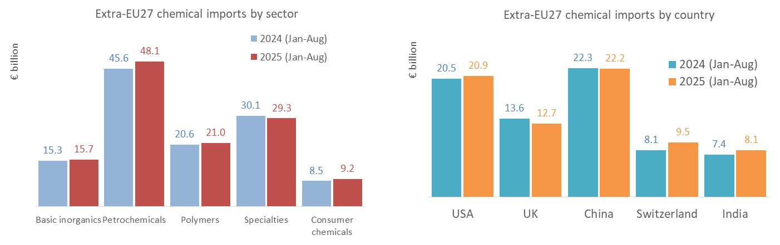
Ocak-Ağustos 2025: AB27 kimyasal ithalat değeri 2024 seviyelerinin üzerinde
Sektörler bazında AB27-dışı kimyasal ithalat
Ülkeler bazında AB27-dışı kimyasal ihracat
Kaynak: Eurostat verilerine dayanan Cefic analizi, yalnızca Nace 20
Notes:
January to July 2025 : EU27 chemicals imports value 4.3% above 2024 levels
From January to July 2025, EU27 chemical imports increased by 4.0% in 2025 in comparison to the same period in 2024. The EU27 chemical industry import amounted to €110.1 bn in the first seven months of 2025, up by €4.3 bn compared to 2024. With €20.1 bn, China is the primary source of imports of the EU27 area for chemicals, followed by the USA (€18.7 bn) and the UK (€11.3 bn). With €42.8 bn, petrochemicals is the largest import sector followed by specialty chemicals (€25.9 bn) and polymers (€18.8 bn). 2025 data analysis shows an increase in import values for all sectors except for specialty chemicals compared to 2024 (Jan-July).

Slide 14
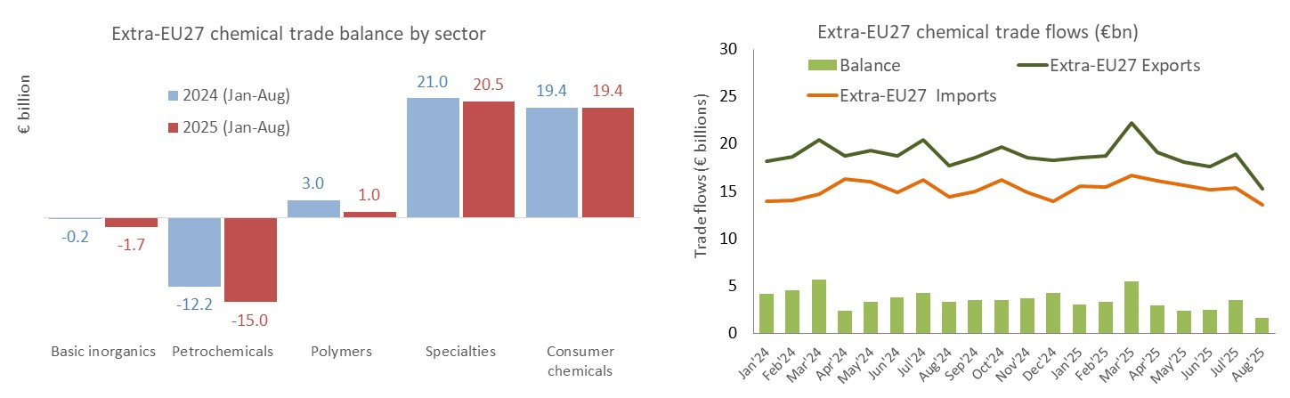
Ocak-Ağustos 2025: AB27 kimyasalların ticaret fazlası değeri 2024 seviyelerinin altında
Sektörler bazında AB27-dışı kimyasal ticaret
AB27-dışı kimyasal ticaret akışları (Milyar Avro)
Kaynak: Eurostat verilerine dayanan Cefic analizi, yalnızca Nace 20
Notes:
January to July 2025: EU27 chemicals trade surplus in value below 2024 levels
From January to July 2025, EU27 chemical exports decreased by 0.7% in 2025 in comparison to the same period in 2024, whereas EU27 chemical imports increased by 4.0%. The EU27 chemicals trade surplus amounted to €23.3 bn in the first seven months of 2025, down by €5.3 bn compared to 2024 (-18.5%). With €12.7 bn, petrochemicals is generating the largest trade deficit, followed by basic inorganics (€1.6 bn). By contrast, specialty chemicals and consumers chemicals continue to generate a trade surplus of more than €17 bn each in 2025 (Jan-July).

Slide 15
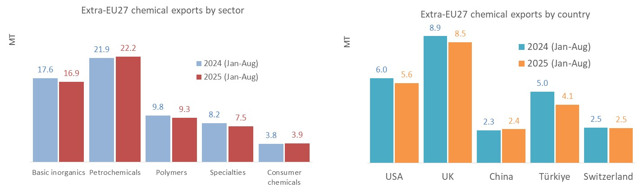
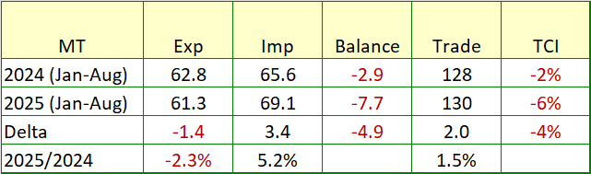
Ocak-Ağustos 2025: AB27 kimyasal ihracat hacmi 2024 seviyelerinin altında
Sektörler bazında AB27-dışı kimyasal ihracat
Ülkeler bazında AB27-dışı kimyasal ihracat
Kaynak: Eurostat verilerine dayanan Cefic analizi, yalnızca Nace 20
Notes:
January to July 2025 : EU27 chemicals exports volume 1.5% below 2024 levels
From January to July 2025, EU27 chemical exports decreased by 0.835 million tons in 2025 in comparison to the same period in 2024. The EU27 chemicals exports amounted to 54.0 million tons bn in the first seven months of 2025, down from 54.8 million tons in 2024. With 7.6 million tons, UK is the primary source of exports of the EU27 area for chemicals, followed by USA (5.0 mt) and Türkiye (3.6 mt).

Slide 16
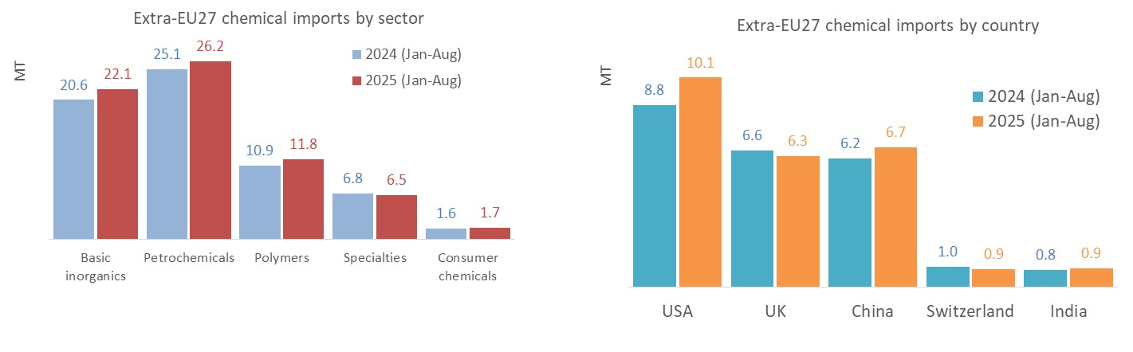
Ocak-Ağustos 2025: AB27 kimyasal ithalat hacmi 2024 seviyelerinin üzerinde
Sektörler bazında AB27-dışı kimyasal ithalat
Sektörler bazında AB27-dışı kimyasal ithalat
Kaynak: Eurostat verilerine dayanan Cefic analizi, yalnızca Nace 20
Notes:
January to July 2025: EU27 chemicals imports volume 7.1% above 2024 levels
From January to July 2025, EU27 chemical imports increased by 4.1 million tons in 2025 in comparison to the same period in 2024. The EU27 chemicals exports amounted to 61.1 million tons in the first seven months of 2025, up from 57.0 million tons in 2024. With 8.8 million tons, USA is the primary source of imports of the EU27 area for chemicals, followed by China (5.8 mt), and the UK (5.6 mt).

Slide 17
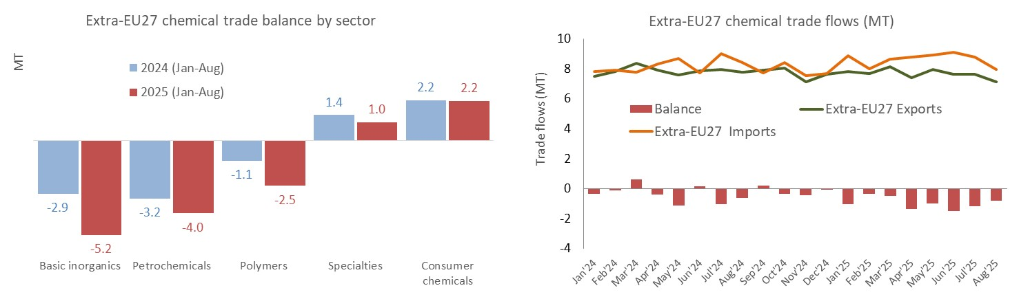
Ocak-Ağustos 2025: AB27 ticaret açığı hacim olarak 2024 seviyelerinin üzerinde
Sektörler bazında AB27-dışı kimyasal ticaret dengesi
AB27-dışı kimyasal ticaret akışları (MT)
Kaynak: Eurostat verilerine dayanan Cefic analizi, yalnızca Nace 20
Notes:
January to July 2025: EU27 chemicals trade deficit up by 4.9 million tons
The EU27 chemicals trade deficit amounted to 7.1 million tons in the first seven months of 2025, up by 4.9 million tons compared to 2024. With 5.1 million tons, basic inorganics generated the largest trade deficit, followed by petrochemicals (3.4 mt) and polymers (2.2 mt). Specialty chemicals and consumers chemicals continue to generate a trade surplus of more than 1 million tons each in 2025 (Jan-July).

